Slide 1
4H-løpet på 1-2-3

Slide 2
Steg i prosjektplattformen
1-Planlegg
Prosjektplan
2-Gjennomfør
Arbeid med oppdrag
Regnskap
3-Avslutt
Evaluer året
Avtaler
Budsjett
Planlegg utstilling

Slide 3
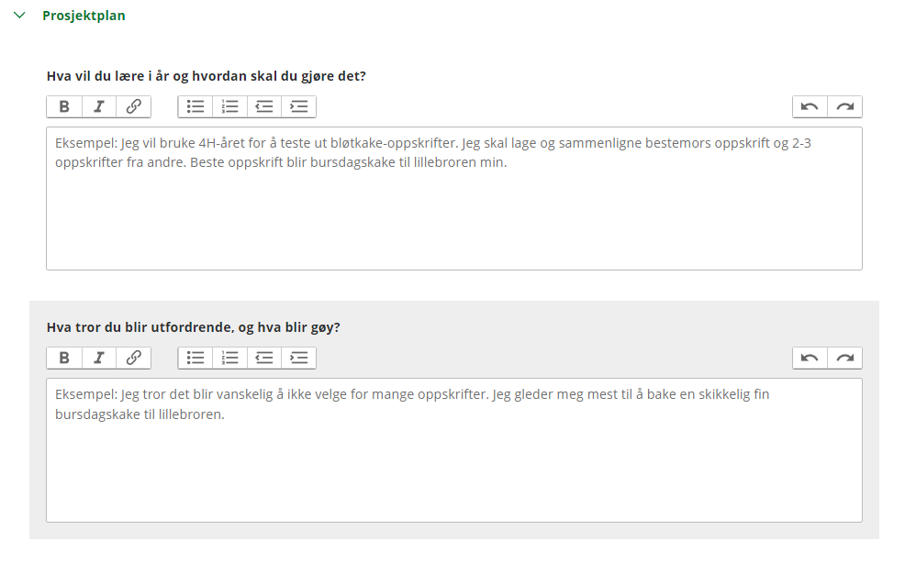
1-Planlegging
Svar på spørsmåla
Bruk hele setninger
Husk at en annen må kunne forstå hva du har planlagt

Slide 4
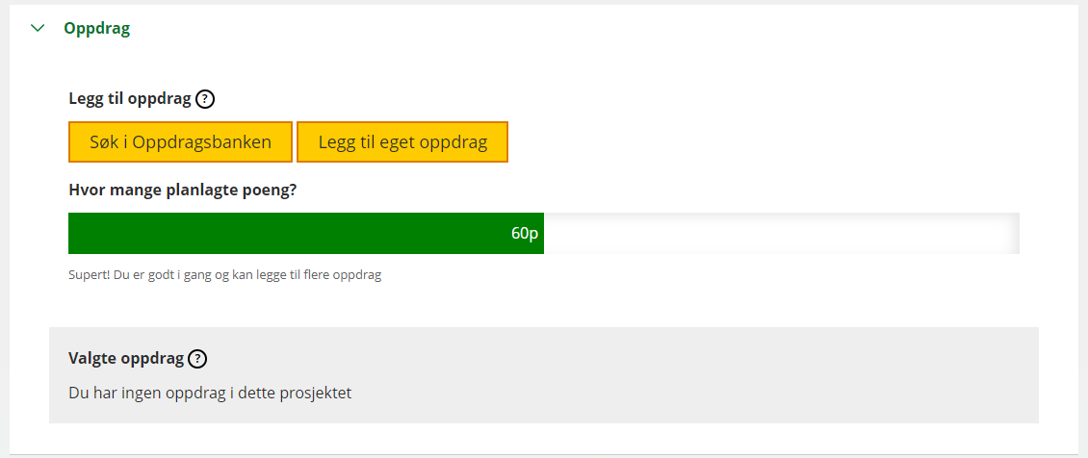
Poeng for verv og arrangement blir overført
Poeng uten oppdrag?
Det er poeng for styreverv og arrangement som du har deltatt på.
Disse blir registrert i medlemsregisteret og overført fortløpende til prosjektplattformen.

Slide 5
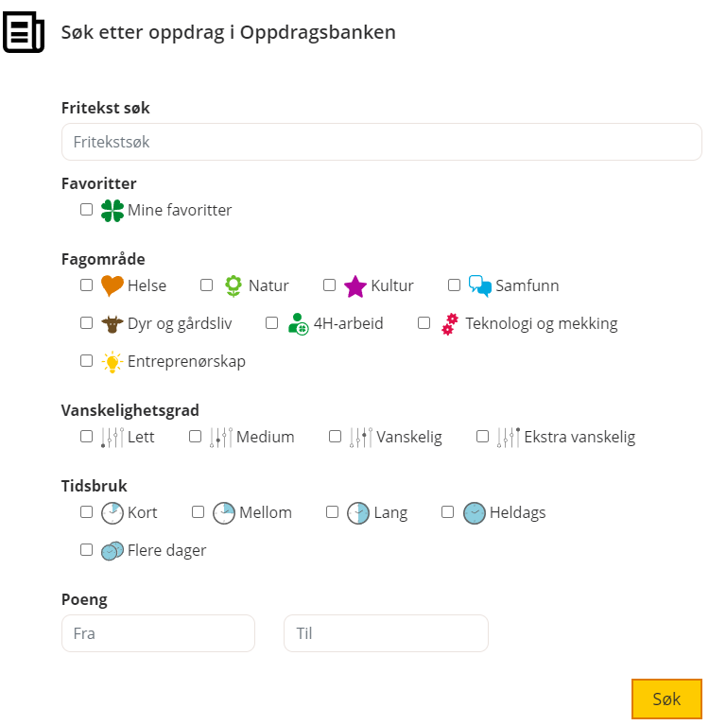
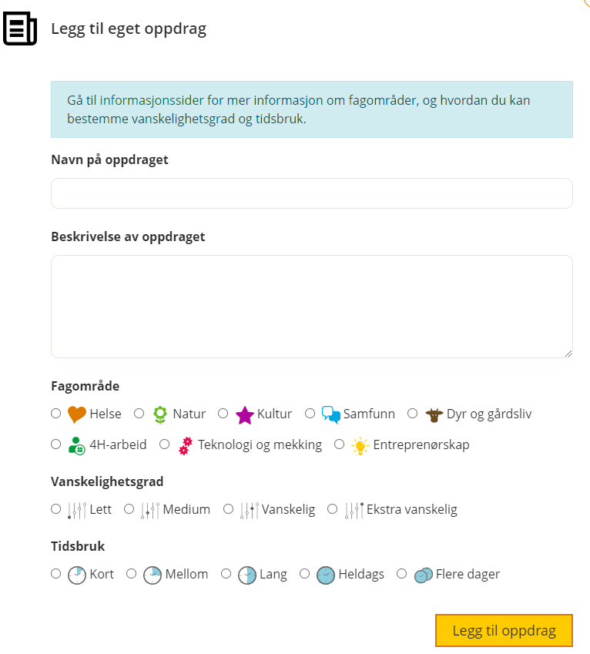
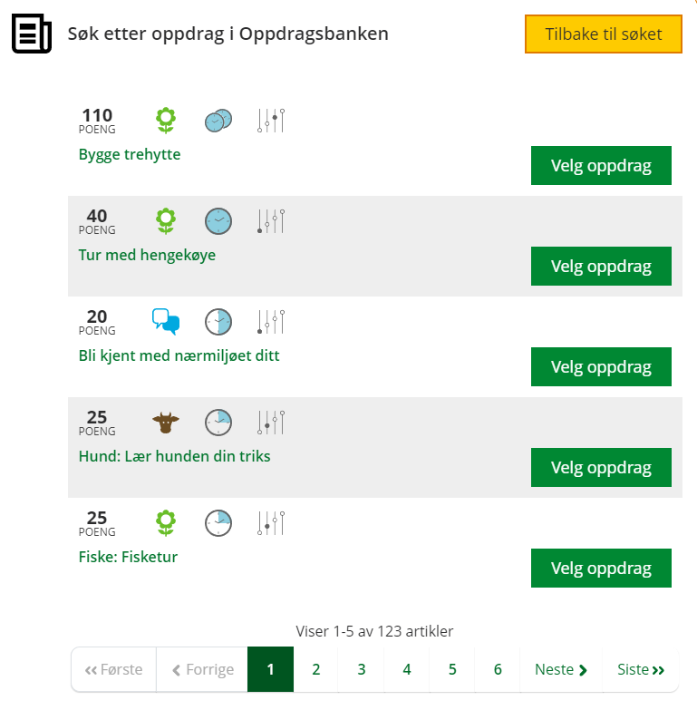
Velg oppdrag
Merk som favoritt i oppdragsbanken
Søk etter oppdrag i plattformen
Legg til eget oppdrag

Slide 6
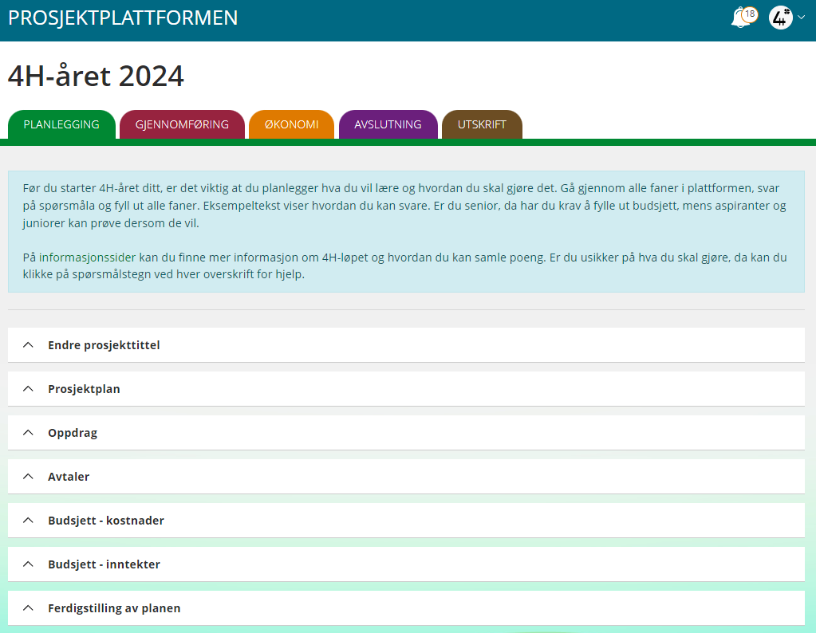
Lever planen til klubbrådgiveren
Fyll ut alle deler
Du kan endre tittelen
Lag en avtale med foresatte om 4H-arbeidet
Seniorer må fylle ut budsjett, mens juniorer og aspiranter kan prøve det (må trenger ikke å fylle ut budsjett)

Slide 7
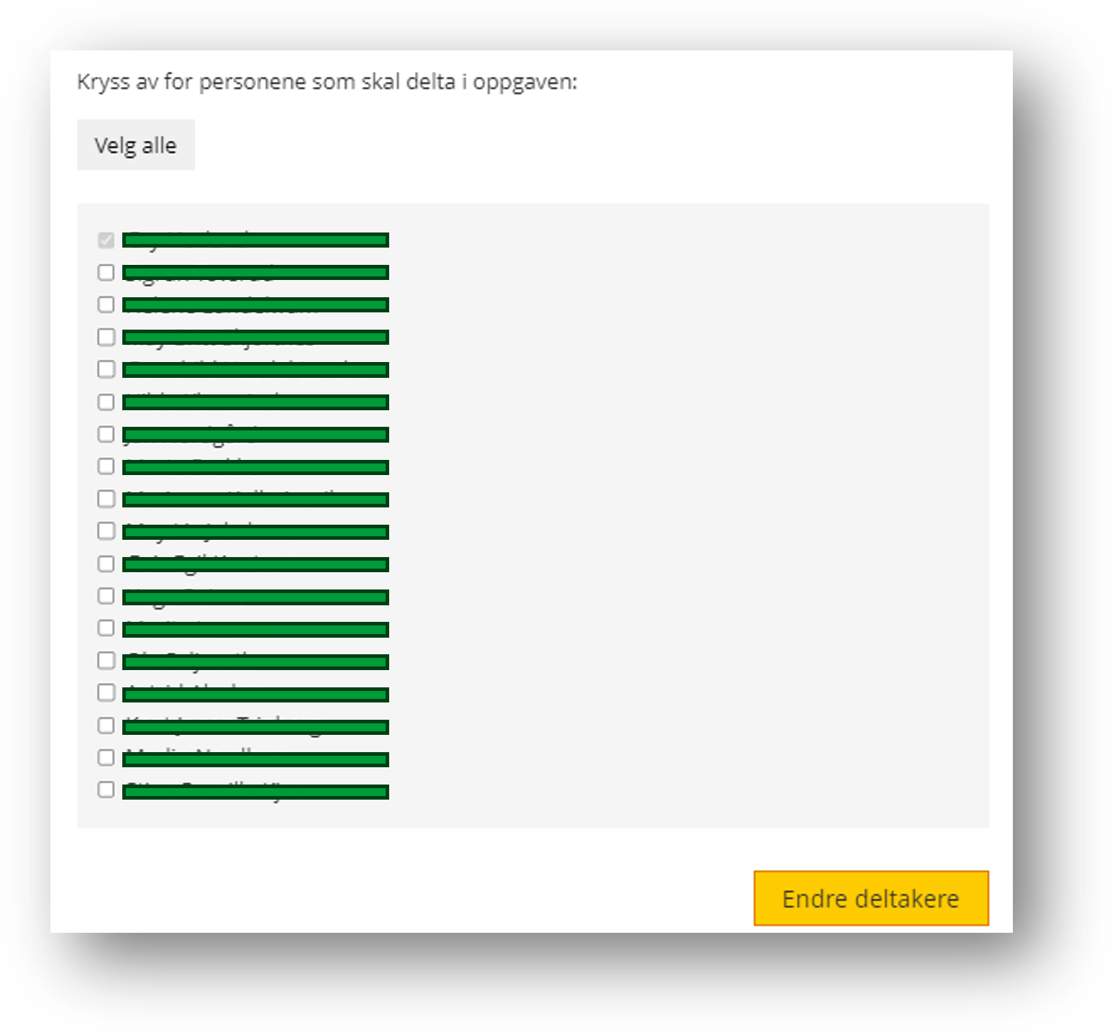
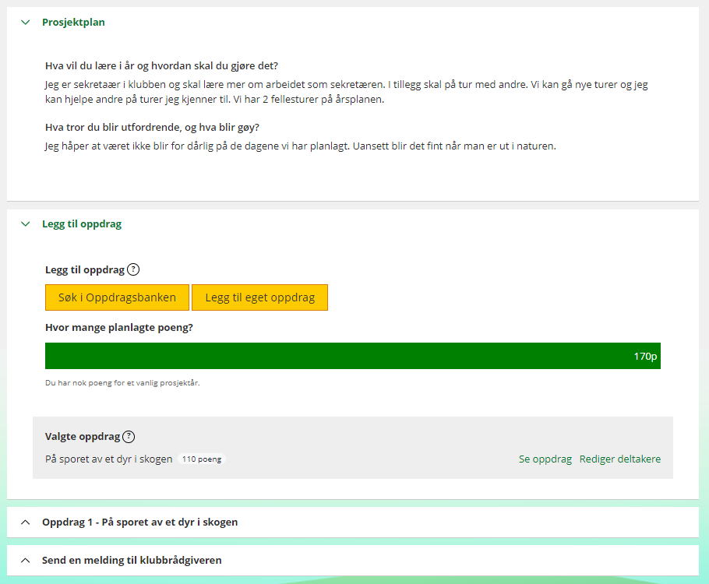
2-Gjennomføring
Gjennomføring=arbeid med oppdrag
Du kan legge til, men ikke slette oppdrag etter at prosjektplanen er godkjent!
Bruk Rediger deltakere for å legge til eller fjerne andre på oppdraget

Slide 8
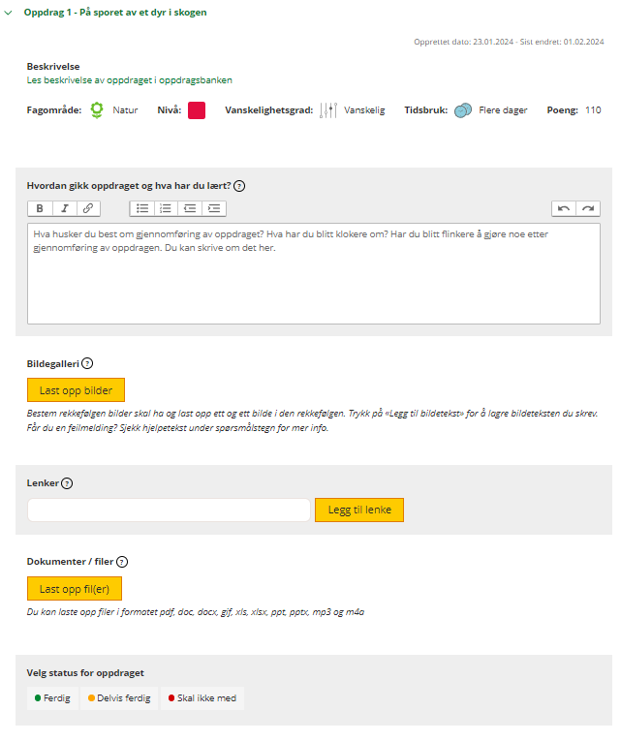
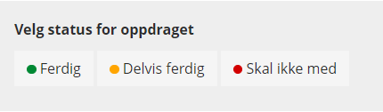
Arbeid med oppdrag
Beskriv hva du har gjort og lært med oppdraget, last opp bilder og andre dokumenter og legg til lenker. Velg til slutt en status for oppdraget.

Slide 9
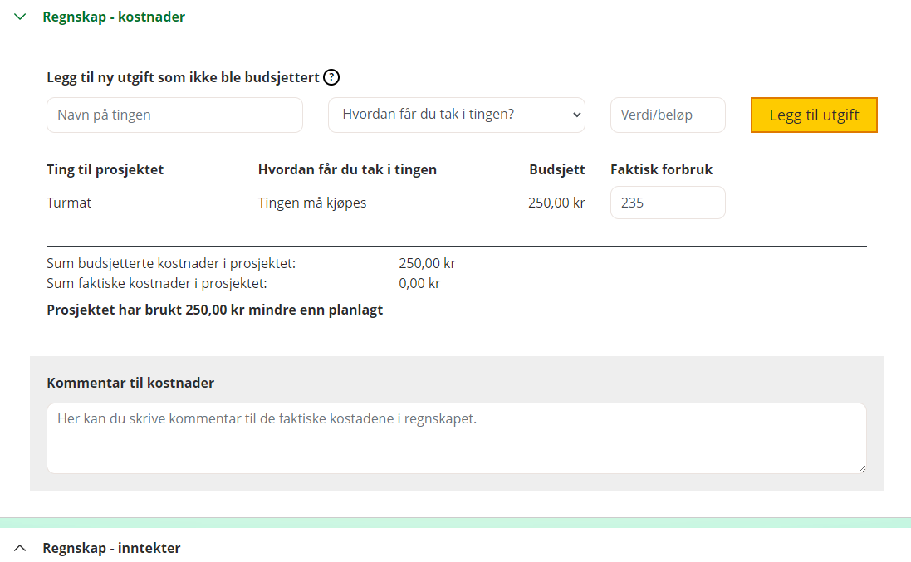
Økonomi
Har du kvitteringer, last de opp under opp det aktuelle oppdraget og legg inn kommentar.
Legg til nye faktiske kostnader
Legg inn faktiske kostnader

Slide 10
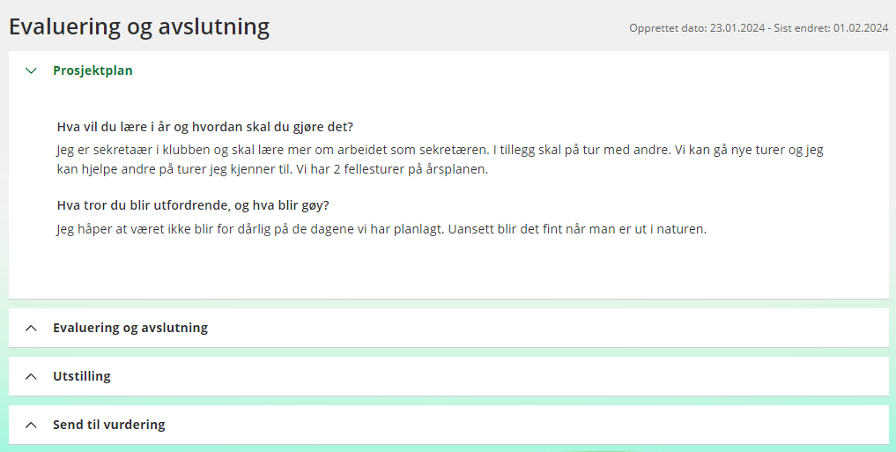
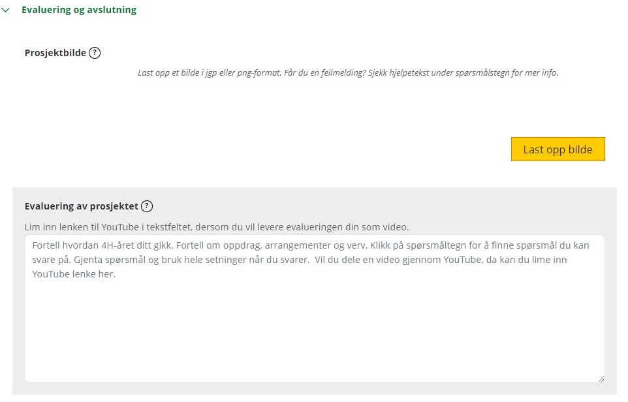
3-Evaluer og avslutt
Last opp et bilde som blir vist på fremside av prosjektrapporten og fyll ut alle faner.

Slide 11
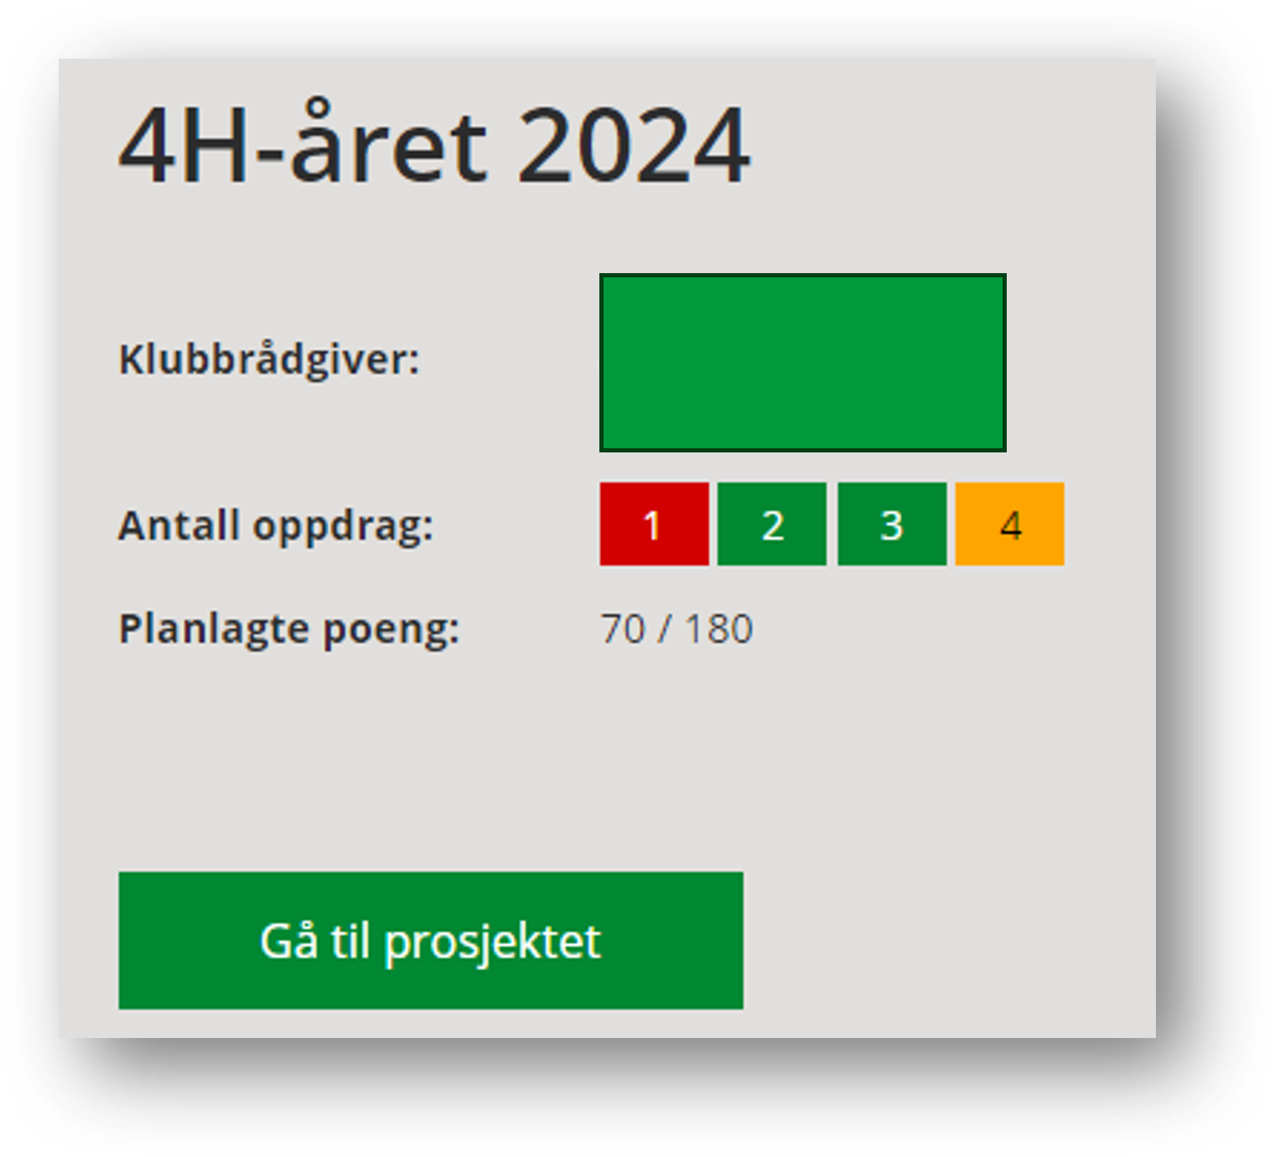
Hvordan ligger du an?
Planlagte poeng blir oppdatert når du avslutter oppdrag
På fremside av prosjektplattformen
Når du avslutter prosjektet ditt

Slide 12
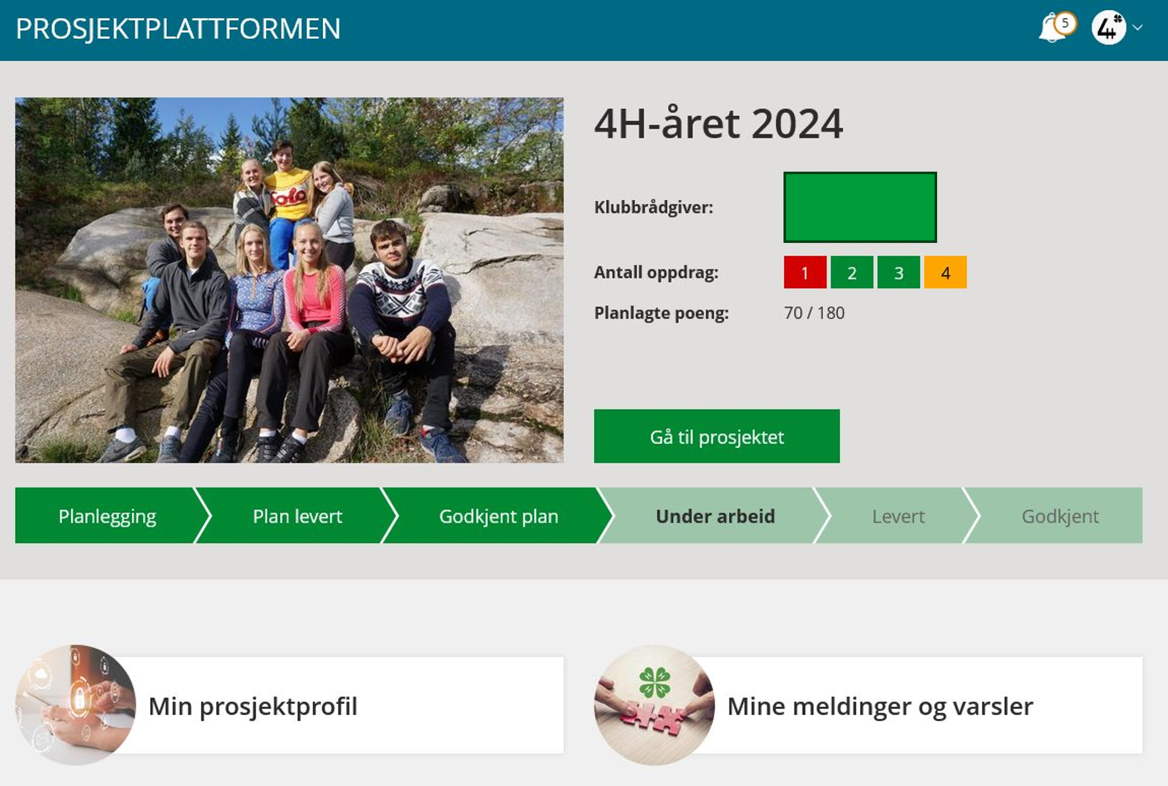
Min prosjektprofil
En visuell oversikt hvor man er i hele løpet ligger på
Min prosjektprofil

Slide 13
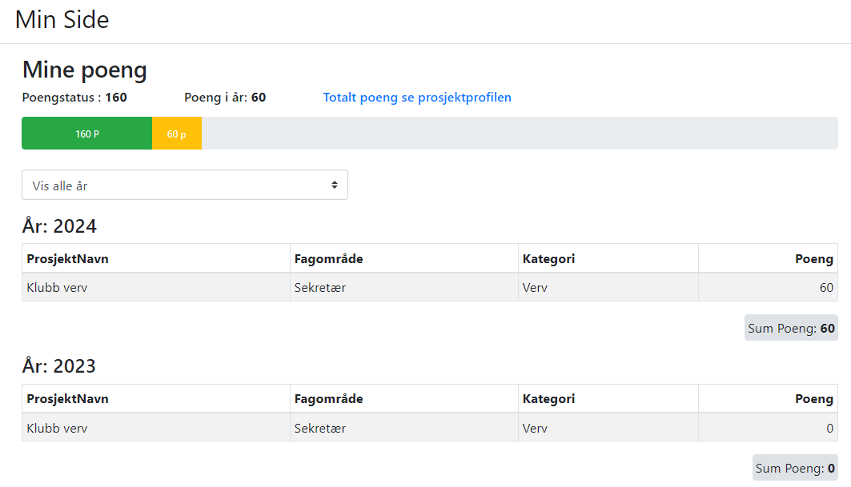
Oversikt i prosjektprofilen og Min side

